Slide 1
Научно-учебная группа «Управление надежностью на предприятиях» Доклад подготовлен в ходе проведения исследования Проект № 24-00-024 «Развитие методов прогнозирования показателей надежности электронных модулей» в рамках Программы «Научный фонд Национального исследовательского университета «Высшая школа экономики» (НИУ ВШЭ)» в 2024 г.
Департамент электронной инженерии
Московский институт электроники и математики им. А.Н. Тихонова
Москва
21.05.2024 г.
Доклад «Представление результатов системы для оценки коэффициента качества производства»
Докладчик Цветков Павел Алексеевич студент 1 года обучения - ОП “КБ”

Slide 2
Московский институт электроники и математики им. А.Н. Тихонова
Управление надежностью электронных изделий на этапах жизненного цикла
Развитие методов прогнозирования показателей надежности электронных модулей
Авторизация

Slide 3
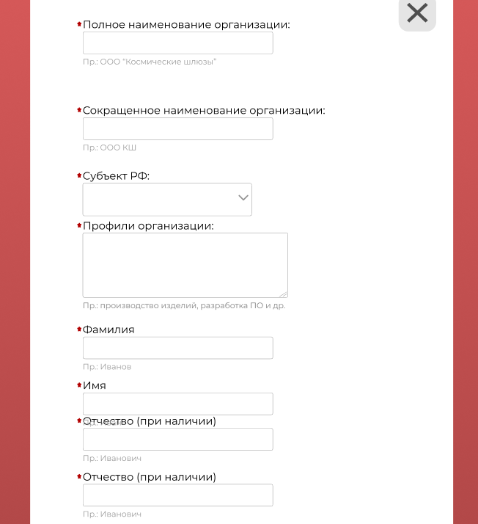
Московский институт электроники и математики им. А.Н. Тихонова
Управление надежностью электронных изделий на этапах жизненного цикла
Развитие методов прогнозирования показателей надежности электронных модулей
Регистрация

Slide 4
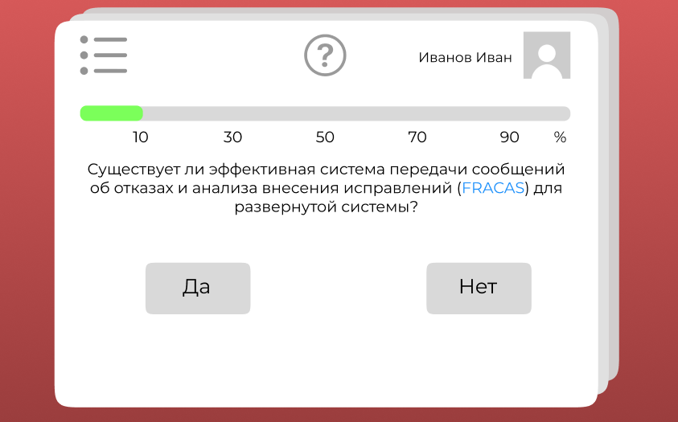
Московский институт электроники и математики им. А.Н. Тихонова
Управление надежностью электронных изделий на этапах жизненного цикла
Развитие методов прогнозирования показателей надежности электронных модулей
Карточка с вопросом

Slide 5
Московский институт электроники и математики им. А.Н. Тихонова
Управление надежностью электронных изделий на этапах жизненного цикла
Развитие методов прогнозирования показателей надежности электронных модулей
Вопрос с выбором

Slide 6
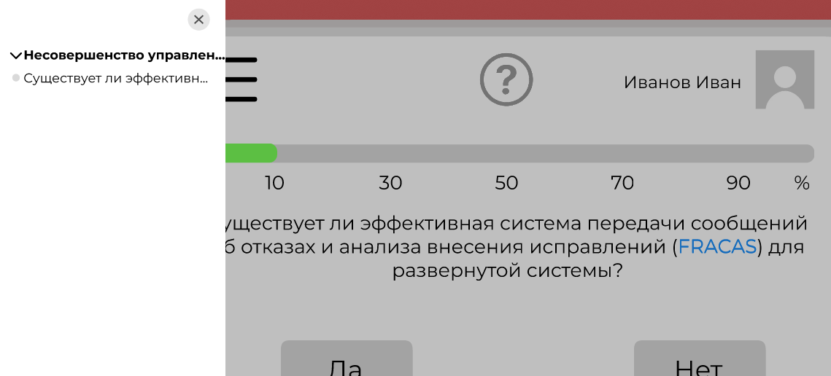
Московский институт электроники и математики им. А.Н. Тихонова
Управление надежностью электронных изделий на этапах жизненного цикла
Развитие методов прогнозирования показателей надежности электронных модулей
Навигационная панель

Slide 7
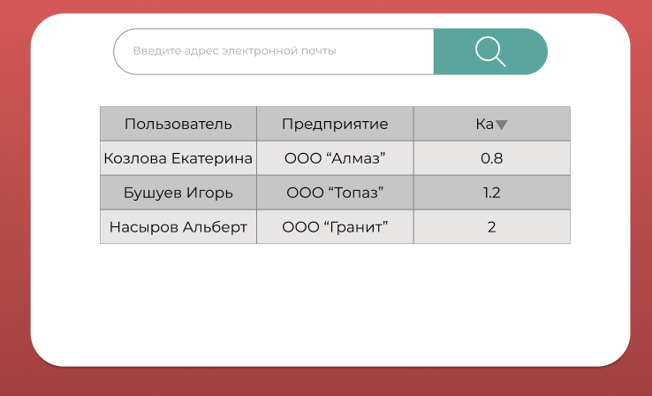
Московский институт электроники и математики им. А.Н. Тихонова
Управление надежностью электронных изделий на этапах жизненного цикла
Развитие методов прогнозирования показателей надежности электронных модулей
Панель администратора

Slide 8
Московский институт электроники и математики им. А.Н. Тихонова
Управление надежностью электронных изделий на этапах жизненного цикла
Развитие методов прогнозирования показателей надежности электронных модулей
Результаты по категориям

Slide 9
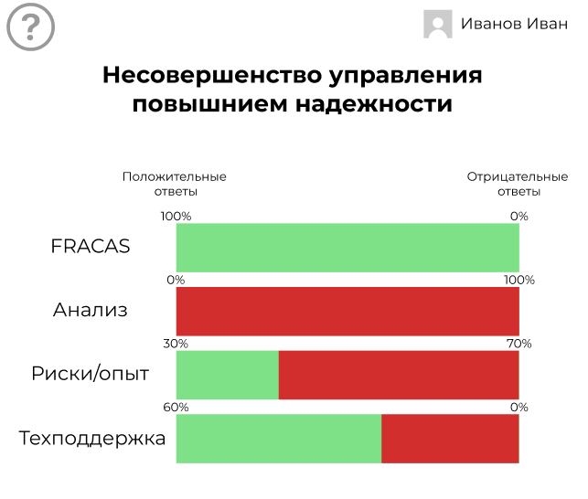
Московский институт электроники и математики им. А.Н. Тихонова
Управление надежностью электронных изделий на этапах жизненного цикла
Развитие методов прогнозирования показателей надежности электронных модулей
Графики по предметным категориям

Slide 10
Московский институт электроники и математики им. А.Н. Тихонова
Управление надежностью электронных изделий на этапах жизненного цикла
Развитие методов прогнозирования показателей надежности электронных модулей
Точечные советы

